Slide 1
حول المشروع
مشروع : Bee Bike
Bee Bike هو فكره مشروع يركز علي بناء و توعيه لركوب الدراجات
المدة :- يوليو 2022 – الي الان
الشراكة : ( حاضنه اعمال الجامعة البريطانية الان )
المدن المستهدفة : 5 مدن
التنقل بواسطة الحيوانات:0 | بالدراجات الهوائية:0 | قدم: 0
rickshaw/trishaw: 0 | moped: 0.073 | auto rickshaw 0.061
آليات الثلج: 0.094 | السيارات الكهربائية: 0.043 | السيارات الصغيرة: 0.11
التكسي: 0.17 | السيارات الكبيرة: 0.183 | السيارات الوسط: 0.133
حساب الانبعاثات
قائمة بمضاعفات غاز ثاني أكسيد الكربون تم اختيارها في المسابقة
الارقام تشير الى كمية غاز ثاني أكسيد الكربون بالكيلو لكل كيلو متر ولكل مسافر.

Slide 2
الركائن الثلاثة لـ Bee Bike
مشروع : Bee Bike
الفئه المستهدفة 3 مستويات لركوب الدراجات في المدن
المدن المبتدئة , الحصه المشروطة من ركوب الدراجات <10%
الهدف : جعل ركوب الدرجات ممكنا / مريحا و امنا
الترويج لذوي الإعاقة | تخطيط البنيه التحتية | الترويج لركوب الدراجات
امكانيات ركوب الدراجة غير المستغلة | بنيه تحتيه عمليه و امنه | تطوير ثقافه ركوب الدراجات
ركوب دراجات مريحه للجميع | تخطيط الشبكة | الحملات المستهدفة
 | خطط الدراجات | فعاليات و مهرجانات الدراجات
المدن المتسلقة ,الحصه النموذجية من ركوب الدراجات 10-20 %
الهدف : اقناع المزيد من الناس باستخدام الدراجة
مدن الابطال , الحصه النموذجية لركوب الدراجات > 20 %
الهدف : الحفاظ علي ركوب الدراجات
الفكرة / وصف المشروع
* هو استخدام الدراجات بدل المواصلات العامة و التكيسات لنقل السياح
* استخدام الدراجات لشحن و نقل الطلبات
- الغرض : تقليل الانبعاثات الكربونية و امان للسائح و الاستمتاع بالمناظر الطبيعية لتنفيذ حلول الاستلام والتسليم النظيفة على المدى القصير ، بنسبة 50٪ بحلول عام 2030التي تتماشي مع رؤيه ليس فقط لدعم جهودنا في الحد من الانبعاثات ، ولكن أيضًا للحد بشكل كبير من التحديات المرتبطة بتسليم الأعمال الحضرية ، وتحسين السلامة. والإنتاجية والتكاليف ، فهي تعزز برنامجنا المستمر لتقليل بصمتنا البيئية ودعم جهود حكومة المدينة لتعزيز المعيشة المستدامة في المدينة

Slide 3
استخدام التكنولوجيا
مشروع : Bee Bike
* من خلال APP علي التليفون يحتوي علي العديد من الخصائص و التحديات تناسب العميل كخرطيه بالمسار و الاماكن السياحية و اماكن التصوير و عرض العروض المتوفرة و الرحلات
* استخدام حساسات استشعار عن بعد في وجود اي سيارات بالخلف قريبه
وجود GPS لمعرفه وجود الدراجات في المسارات المحددة
شحن الدراجه من خلال الطاقه الهكربائه المستخرجه من الخلايا الشمسيه
فيديو النموذج الاولي
اهداف التنمية المستدامة

Slide 4
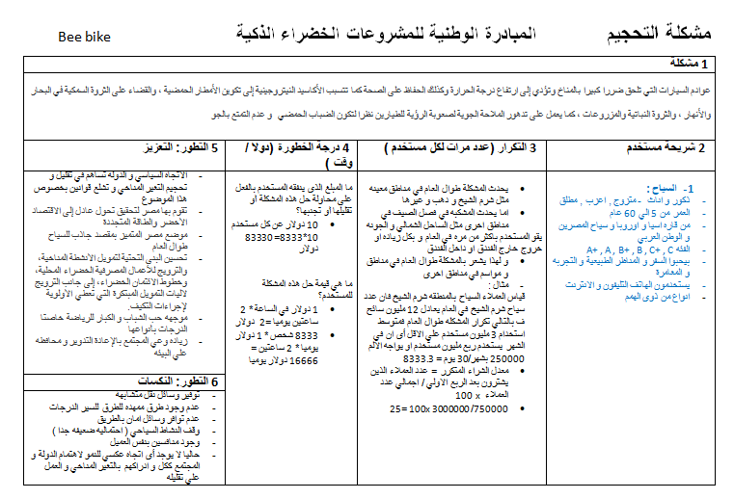
مشروع : Bee Bike

Slide 5
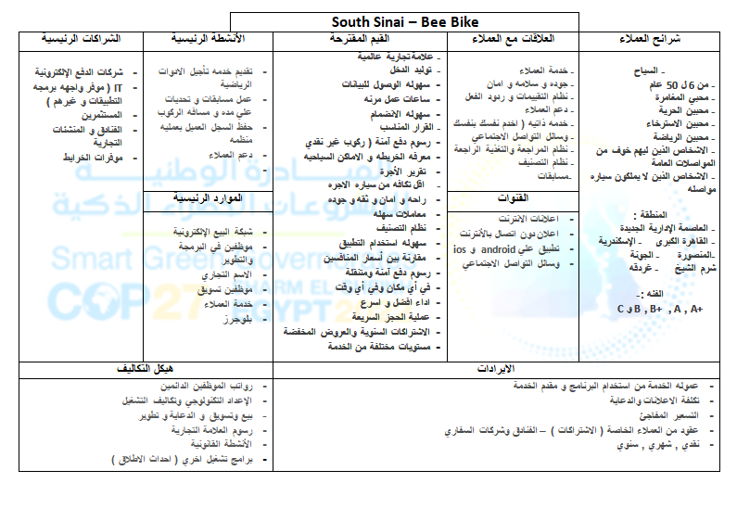
مشروع : Bee Bike
نموذج BMC

